Slide 1
Wolfgang Joop

Slide 2
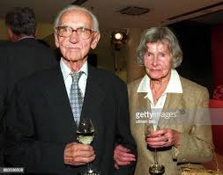
Privatleben
Wolfgang Vater - Gerhard Joop (1914–2007)
Wolfgang Mutter - Charlotte Joop (1916–2010)
Geburstag - 18 November 1944

Slide 3

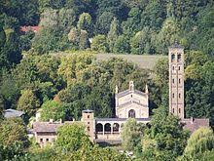
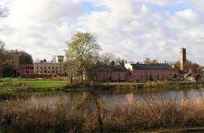
Des Kulturmagazins Westermanns Monatshefte
dem Bauernhof der Großeltern in Bornstedt bis 1954

Slide 4
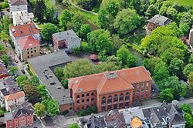
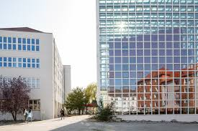
Das Wilhelm-Gymnasium
Die Hochschule in Braunschweig

Slide 5
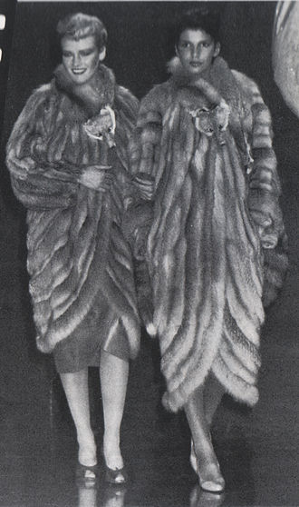
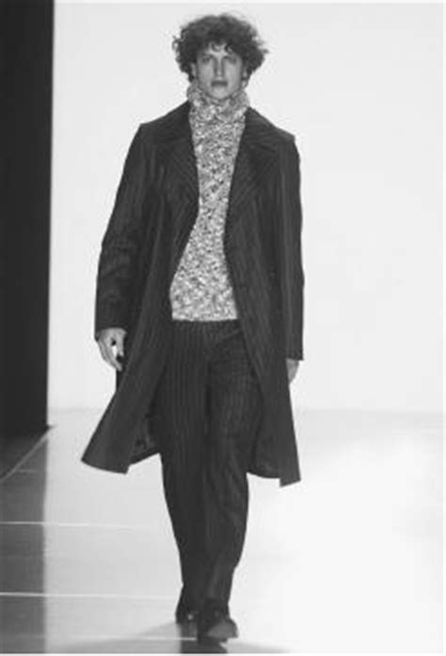
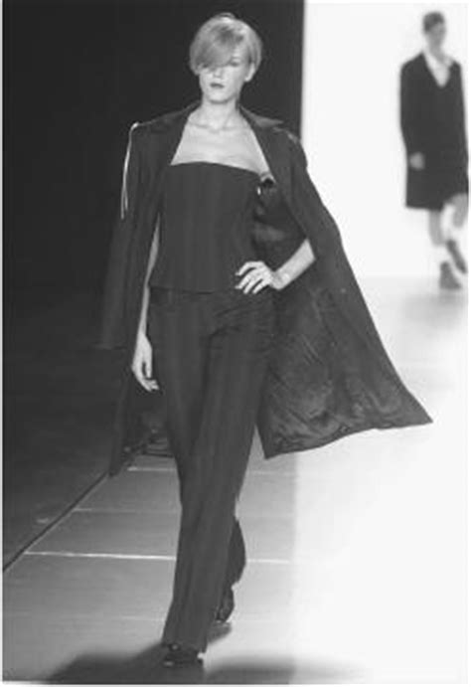
Die Karriere
Im Frühjahr 1982 - Prêt-à-porter-Damenkollektion ; 1985 - ersten Herrenkollektion
1987 ersten Parfümkollektion , seinen Namen zum Markenzeichen

Slide 6
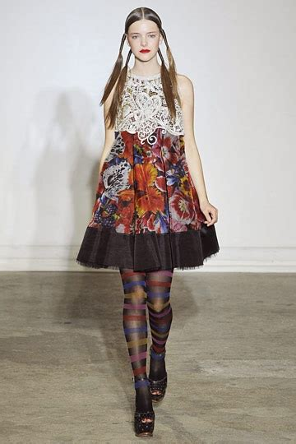
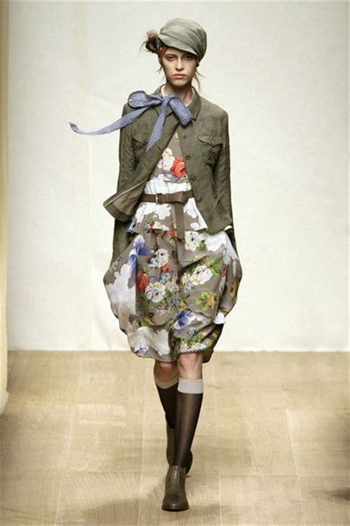
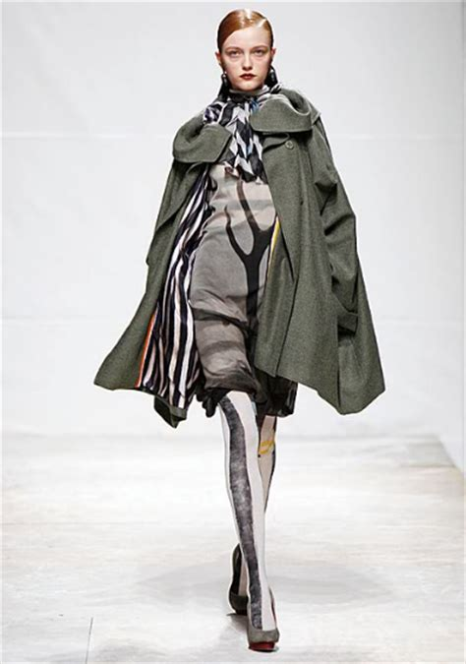
1983 wurde Joop mit dem Fil d'or geehrt
1984 - „Goldenen Spinnrad“ der Stadt Krefeld und der Europäischen Seiden-Kommission
1985 Gastdozent der Berliner Hochschule der Künste
1987 Honorarprofessor.

Slide 7
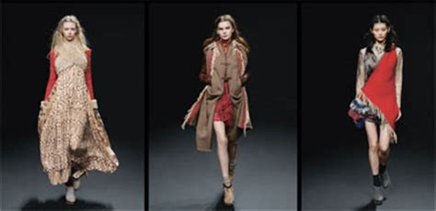

1998 verkaufte Joop nach Unstimmigkeiten für rund 150 Millionen D-Mark 95 Prozent
Der restlichen 5 Prozent und Joops endgültiger Ausstieg aus dem Unternehmen erfolgten 2001.

Slide 8
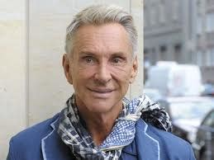
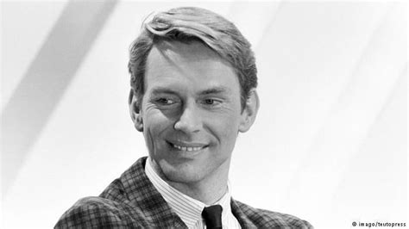
Anderen Aktivitäten
Wolfgang Joop beschäftigt sich neben Mode und Design mit der Illustration. In dem Bildband Stillstand des Flüchtigen (2002) 1970 bis 2000.
Über 100 Musterteile im Hamburger Museum für Kunst und Gewerbe

Slide 9
Vielen Dank für Ihre Aufmerksamkeit

